Slide 1
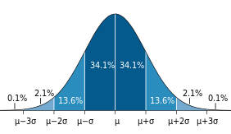
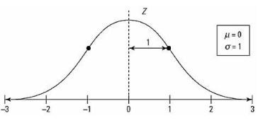
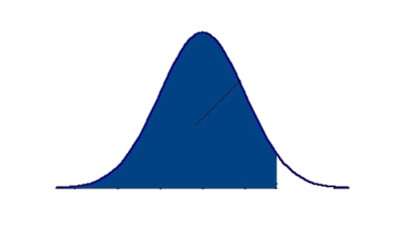

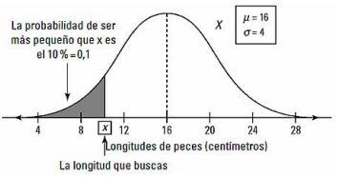
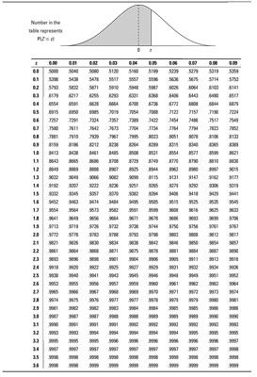
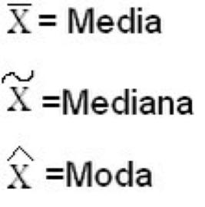
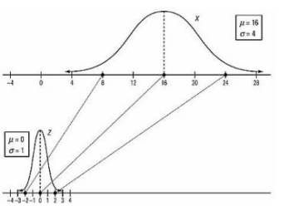
1-
Encontrar probabilidades para una distribución normal
Una variable aleatoria continua X tiene una distribución normal si sus valores forman una curva continua acampanada.
Campana de Gauss
Para hallar las probabilidades de una distribución continua tienes que determinar el área que hay bajo una curva pero los matemático elaboraron una tabla con todas sus probabilidades
DISTRIBUCIÓN NORMAL
O distribución Z
Normalizar de X a Z
forma
simétrica
forma
simétrica
2-
Encontrar X cuando conoces el porcentaje
μ
σ
“fórmula z”
Centesimal
X
Z
μ = 0
σ = 1
Unidad y decimal
Encontrar probabilidades para Z con la tabla Z
2.1 Buscar la probabilidad en la tabla
=
μ
=
2.2 Obtener z
2.3 Despejar y sustituir en la fórmula z
3-
Aproximación normal a la distribución binomial
Unidad y decimal
si n es suficientemente grande debe de cumplir dos condiciones:
Centesimal
P (z)
a) n×p ≥ 10 (mayor o igual que 10), donde p es la probabilidad de éxito.
b) n×(1–p) ≥ 10 (mayor o igual que 10), donde 1–p es la probabilidad de fracaso.
z =1
σ
una desviación estándar por encima de la media
Distancia entre la media y el punto de inflexión
Interpretación
μ=np

